Slide 1
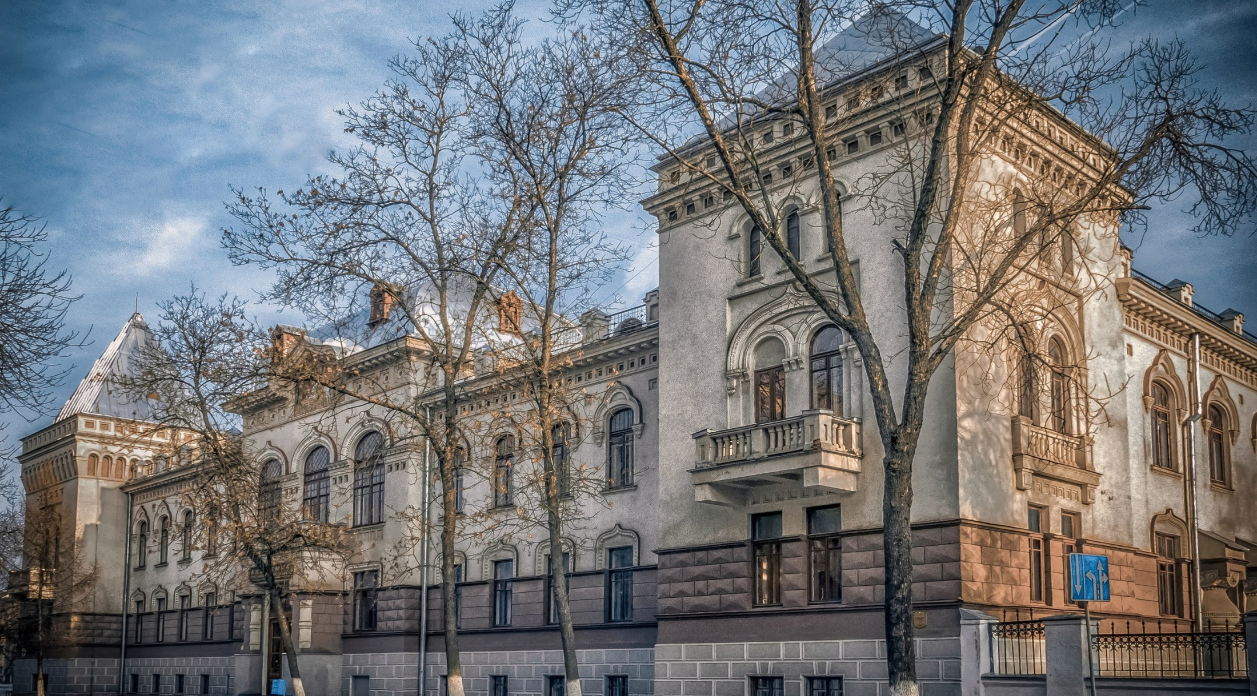
Витебская ордена «Знак Почета» государственная академия ветеринарной медицины
Notes:
1

Slide 2
100
лет
Торжественное открытие
Витебского ветеринарного института состоялось
8 ноября 1924 года
Notes:
2

Slide 3
1994
Постановлением Совета Министров Республики Беларусь Витебский ветеринарный институт был реорганизован в Витебскую государственную академию ветеринарной медицины
3

Slide 4
УО «Витебская государственная академия ветеринарной медицины»
ОБЪЯВЛЯЕТ НАБОР НА ДНЕВНУЮ ФОРМУ ОБУЧЕНИЯ
НА СПЕЦИАЛЬНОСТИ:
Ветеринарная медицина
Ветеринарная фармация
Ветеринарная санитария и экспертиза
Производство продукции животного происхождения

Slide 5
ФАКУЛЬТЕТ ВЕТЕРИНАРНОЙ МЕДИЦИНЫ

Slide 6
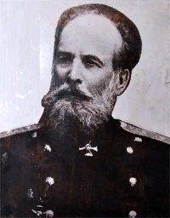
«Медицина охраняет
человека, ветеринарная медицина оберегает человечество»
Русский учёный-ветеринар, основоположник военно-полевой ветеринарной хирургии в России, магистр ветеринарных наук, прозаик, публицист, тайный советник.
Сергей Степанович Евсеенко (1884 г.)

Slide 7
ВЕТЕРИНАРНАЯ МЕДИЦИНА
область научных знаний и практической деятельности, направленных на борьбу с болезнями животных, охрану людей от болезней общих для животных и человека, выпуск доброкачественной и безопасной в санитарном отношении продукции и решение ветеринарно-санитарных проблем защиты окружающей среды.
(Срок обучения 5 лет)

Slide 8
Специализации:
Болезни мелких животных.
Гинекология и биотехнология размножения животных.
Ветеринария непродуктивных животных.

Slide 9
Высшее образование по специальности ветеринарная медицина в Республике Беларусь в основном обеспечивает факультет ветеринарной медицины: Более 95% практикующих врачей ветеринарной медицины

Slide 10
БИОТЕХНОЛОГИЧЕСКИЙ ФАКУЛЬТЕТ

Slide 11
Производство продукции животного происхождения – с присвоением квалификации «Технолог» (Срок обучения 4 года) Это наука о производстве продукции животноводства. Современный технолог владеет знаниями биологических особенностей, кормления, содержания, разведения сельскохозяйственных животных, современными технологиями производства продукции животноводства.
Факультет готовит студентов по следующим специальностям:

Slide 12
Специализации:
Технология промышленного животноводства.
Биотехнология в животноводстве.
Информационные технологии в животноводстве.
Интенсивные технологии в птицеводстве.
Непродуктивное животноводство (кинология).

Slide 13
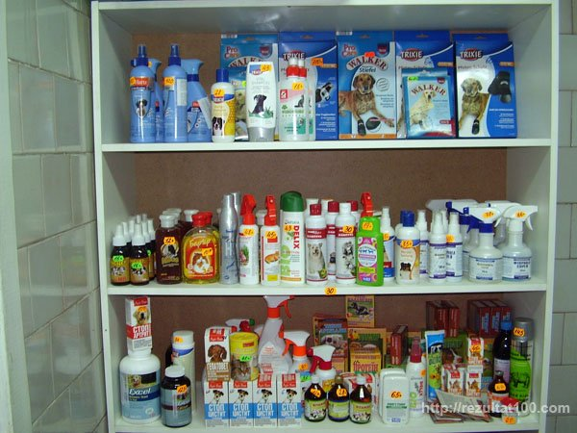
ВЕТЕРИНАРНАЯ ФАРМАЦИЯ – отрасль научных знаний и практической деятельности, обеспечивающая технологии разработки, изготовления, стандартизации, хранения лекарственных средств, а также аптечные технологии и организацию лекарственного обеспечения в ветеринарии.

Slide 14
Провизор может работать в ветеринарных аптеках, фармацевтических фабриках, аптечных складах, лабораториях судебно-ветеринарной экспертизы, научно-исследовательских институтах, высших и средних специальных учебных заведениях; государственных органов управления ветеринарной и фармацевтической деятельностью.

Slide 15
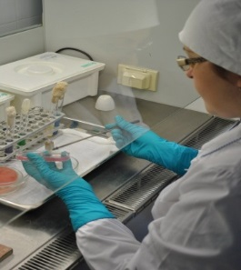
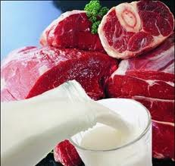
ВЕТЕРИНАРНАЯ САНИТАРИЯ
И ЭКСПЕРТИЗА обеспечивает технологии получения продуктов животноводства и кормов высокого качества, технологии профилактики болезней животных, охраны здоровья людей от болезней, общих человеку и животным. Осуществляет ветеринарно-санитарную экспертизу сырья и продуктов животного происхождения, охрану окружающей среды.

Slide 16
За время обучения студенты академии могут

Slide 17
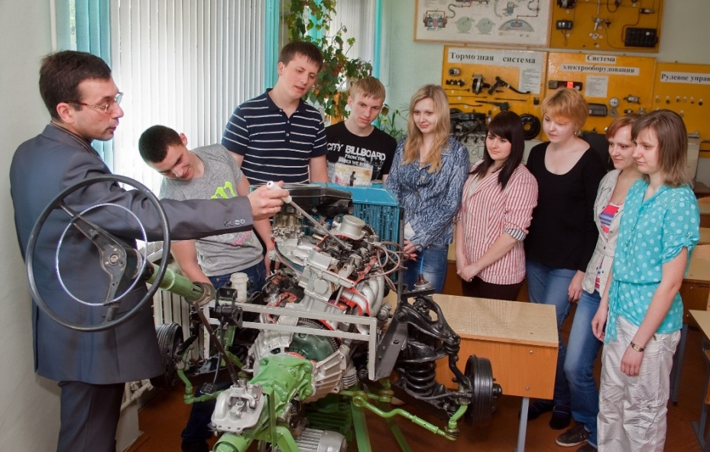
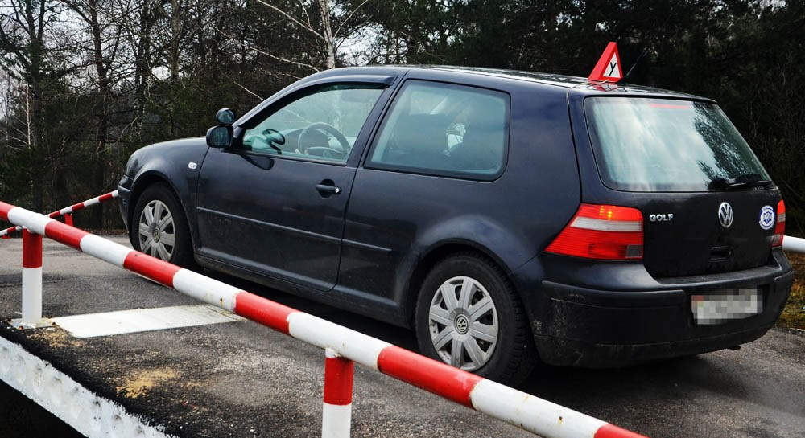
Бесплатно получить водительское удостоверение категории В

Slide 18
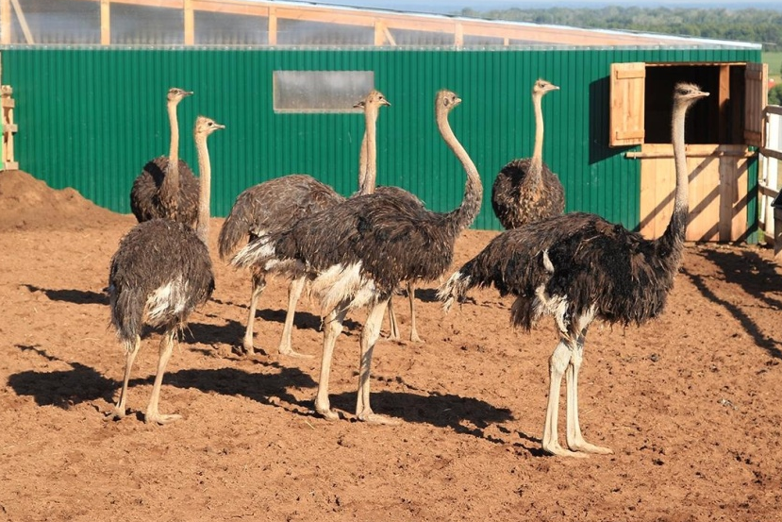
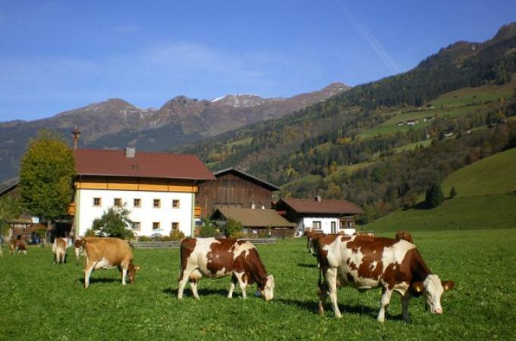
Пройти производственную практику в странах СНГ

Slide 19
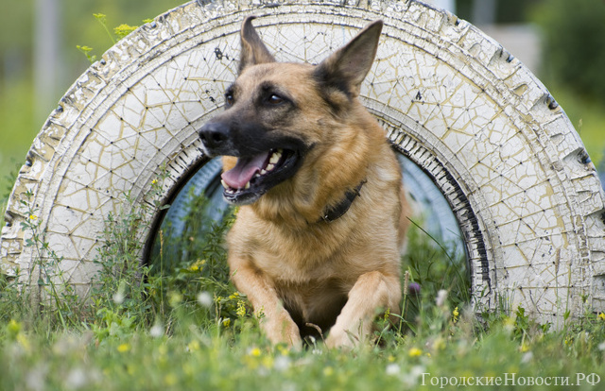
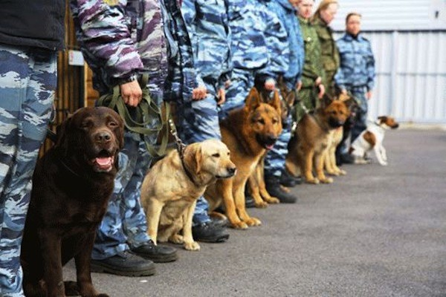
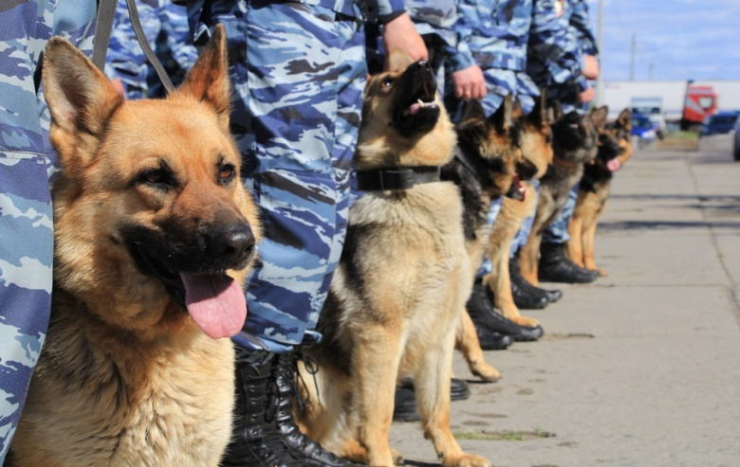
Изучить курс «Собаководство с основами кинологии»

Slide 20
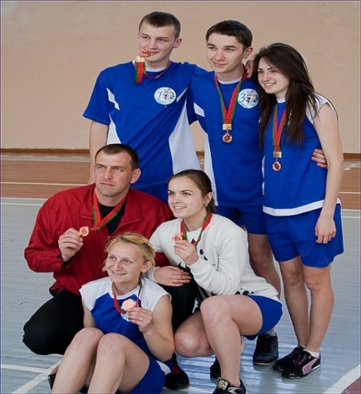
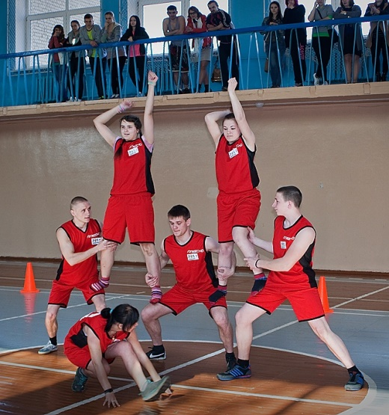
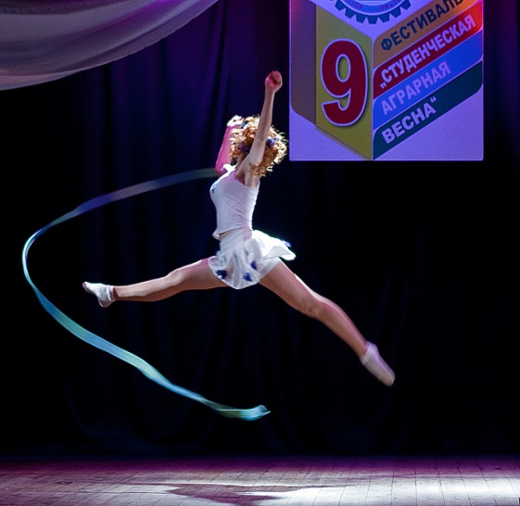
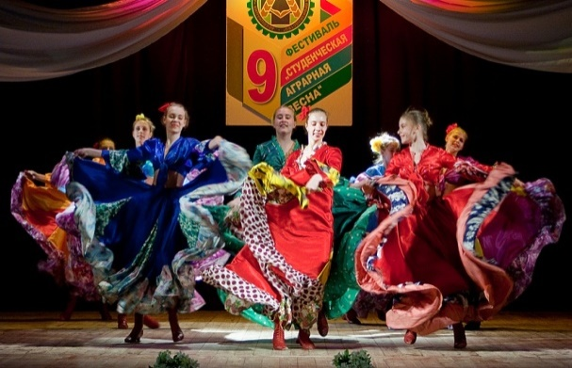
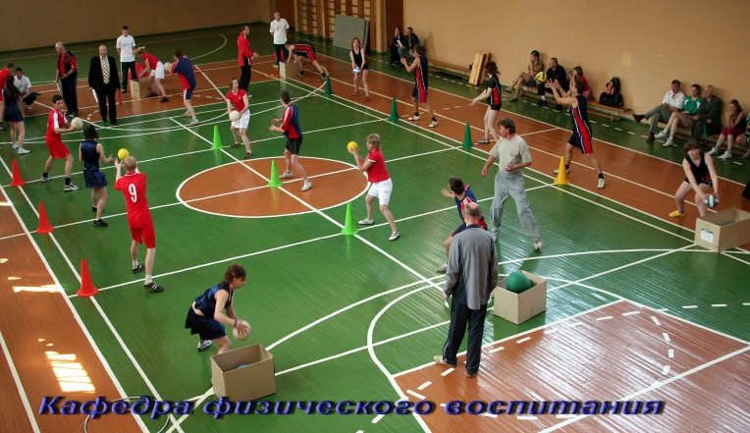
Заниматься в спортивных секциях по 18 видам спорта, танцевальных и вокальных кружках

Slide 21
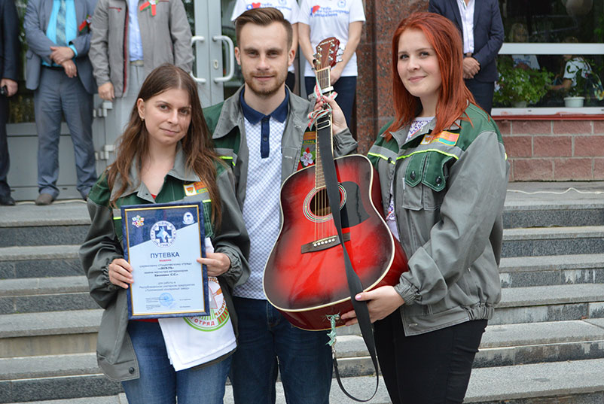
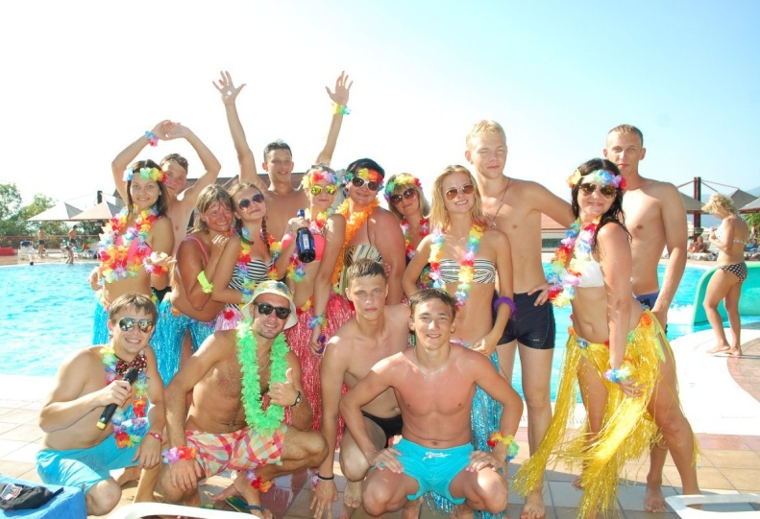
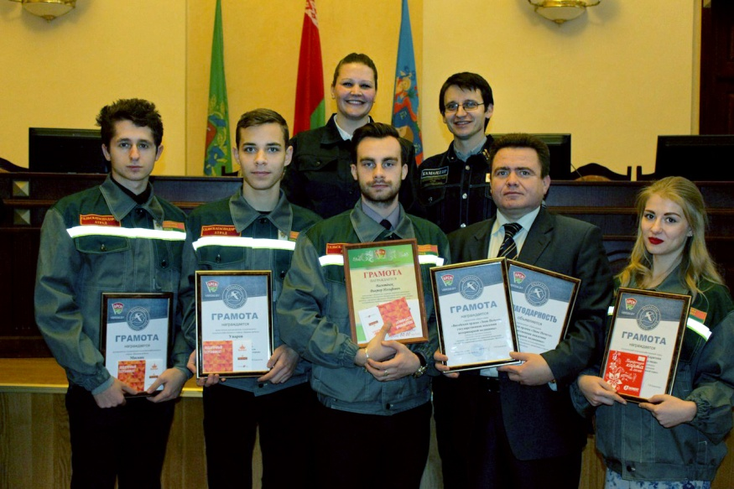
Стать участниками студенческих строительных отрядов и провести лето в России на побережье Черного моря.

Slide 22
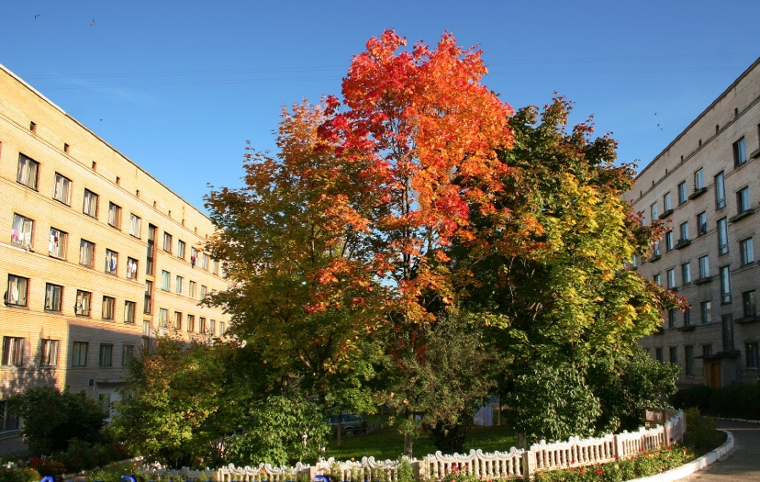
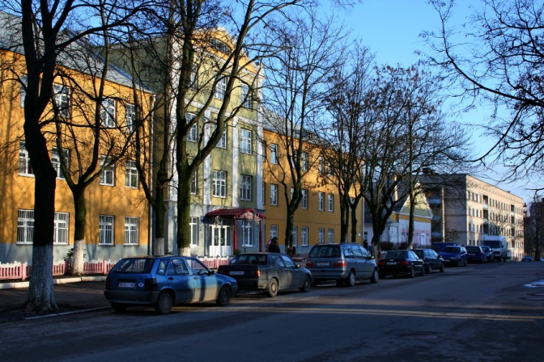
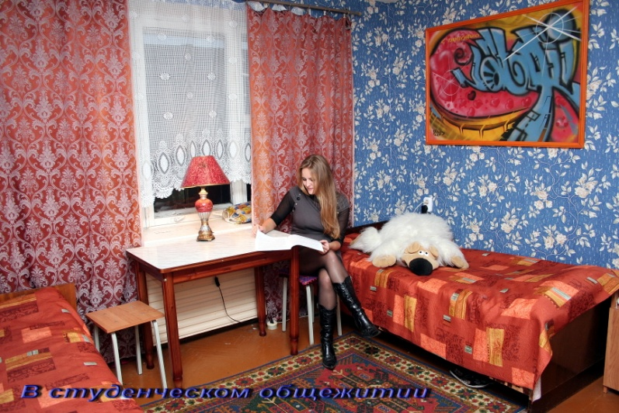
Всем студентам предоставляется ОБЩЕЖИТИЕ!!!

Slide 23
Выпускник академии может:

Slide 24
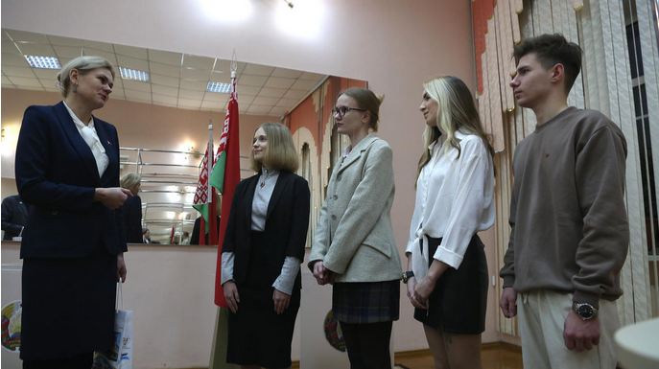
Пройти обучение в магистратуре, аспирантуре, стать сотрудником НИИ, стать преподавателем учреждения высшего или среднего специального образования

Slide 25
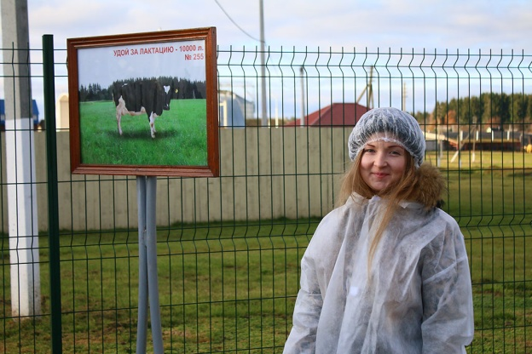
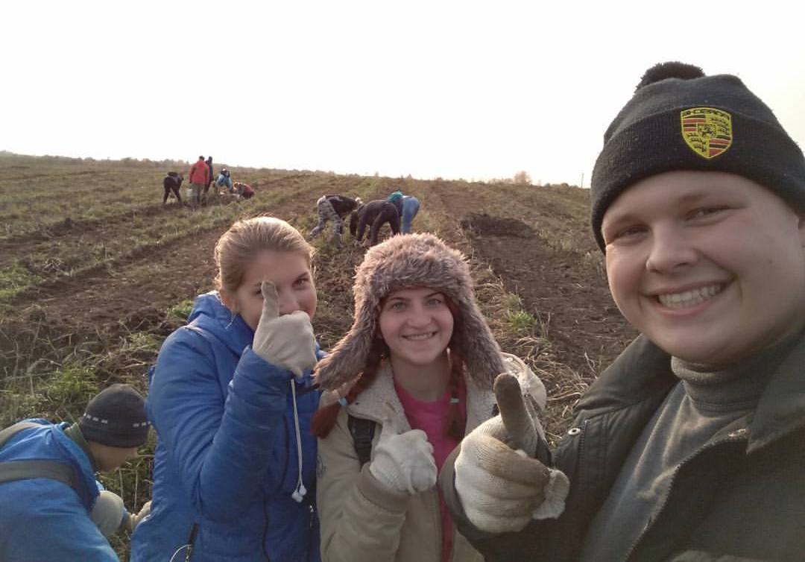
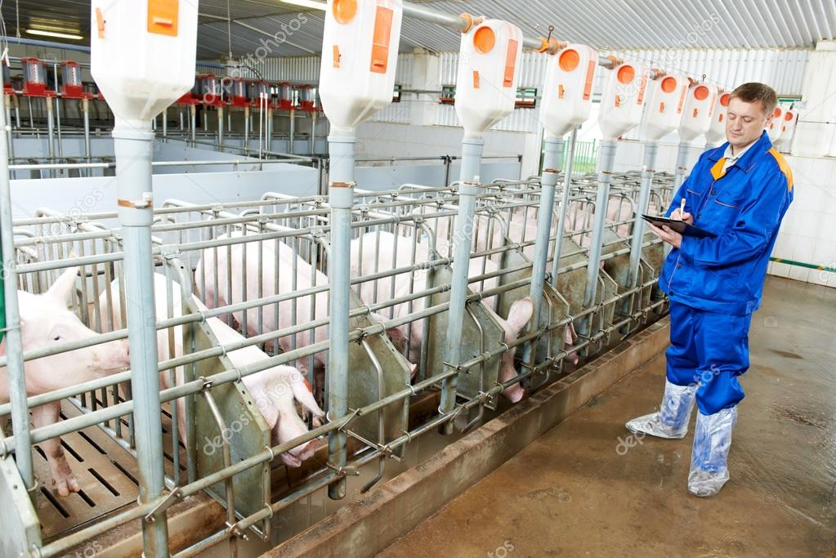
Работать в Агропромышленном комплексе

Slide 26
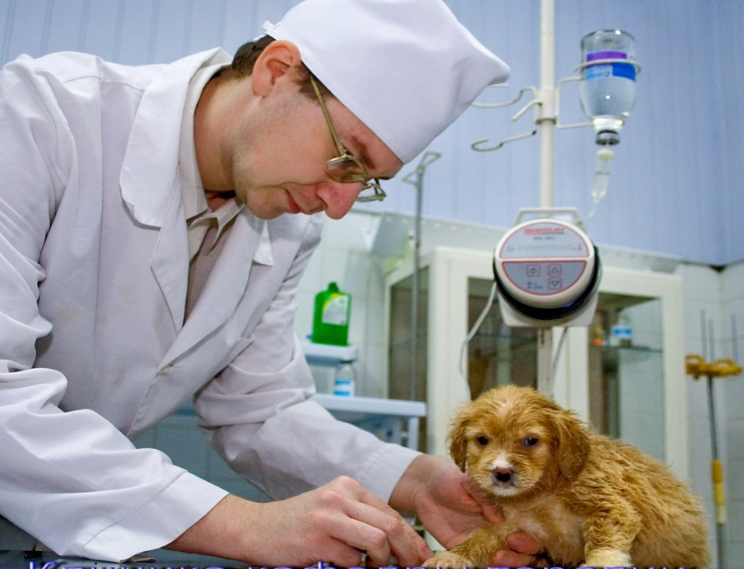
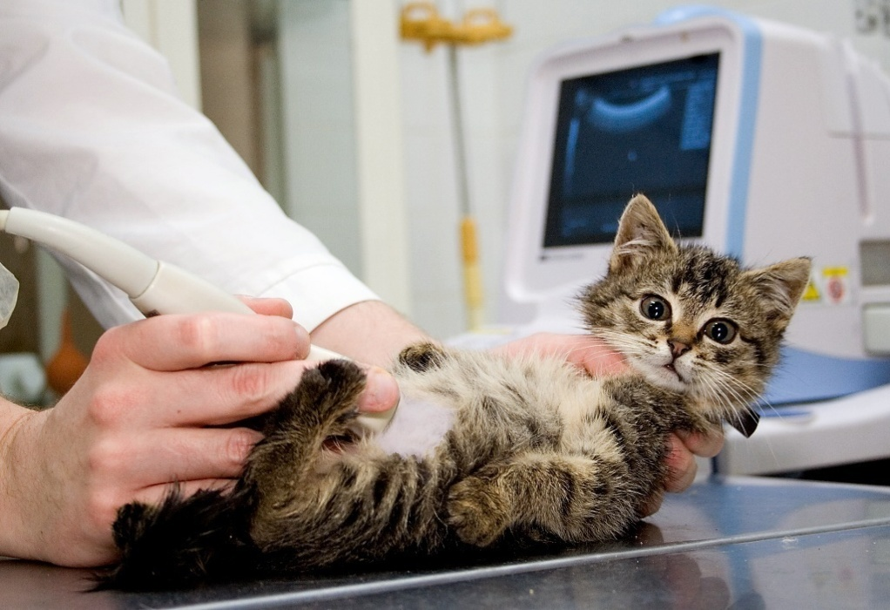
Работать в ветеринарных клиниках

Slide 27
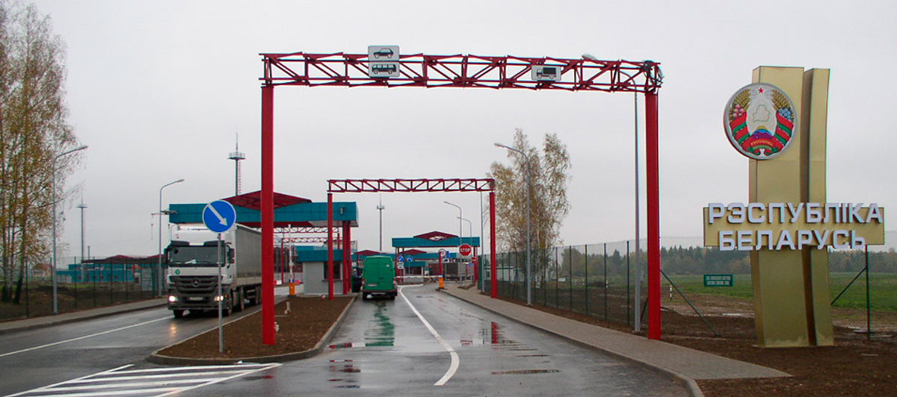
Охранять Республику Беларусь от заноса опасных болезней

Slide 28
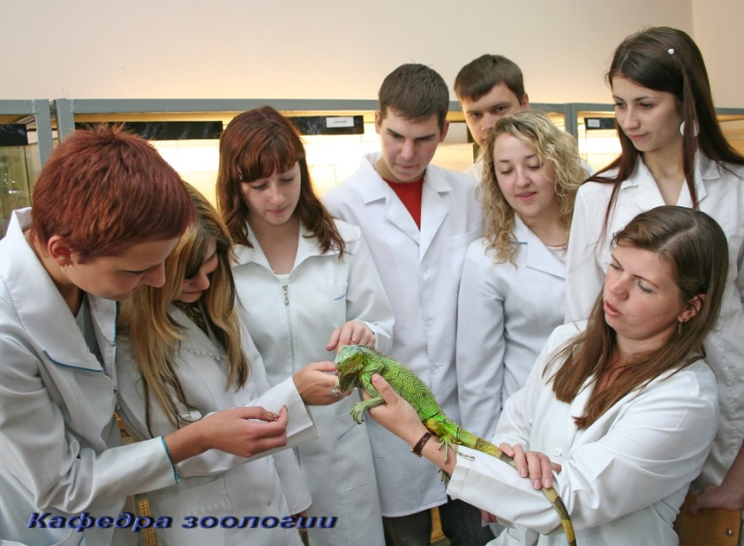
Лечить экзотических животных и рыб

Slide 29
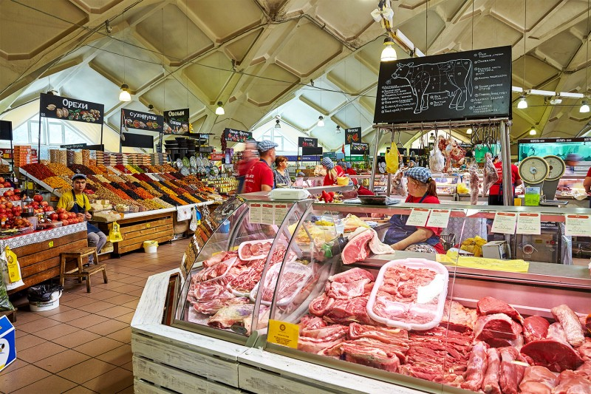
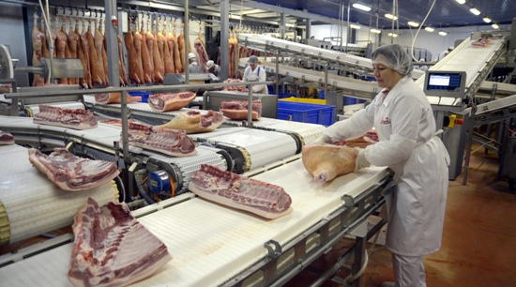
Контролировать качество продукции

Slide 30
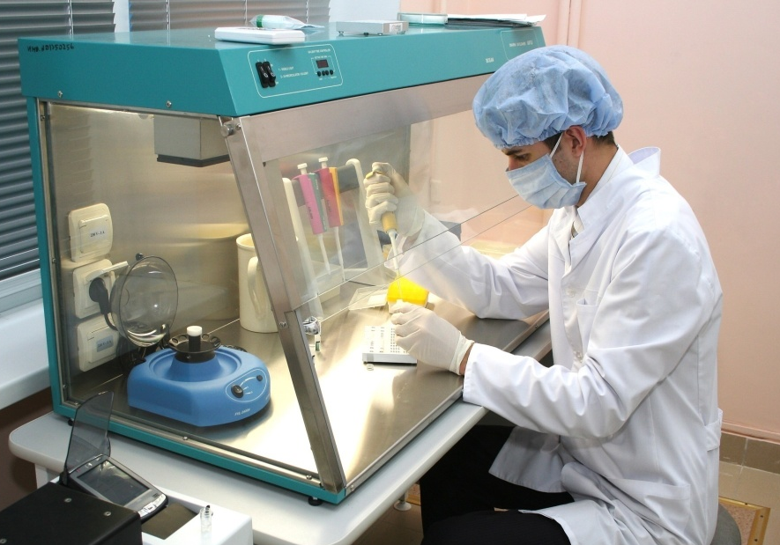
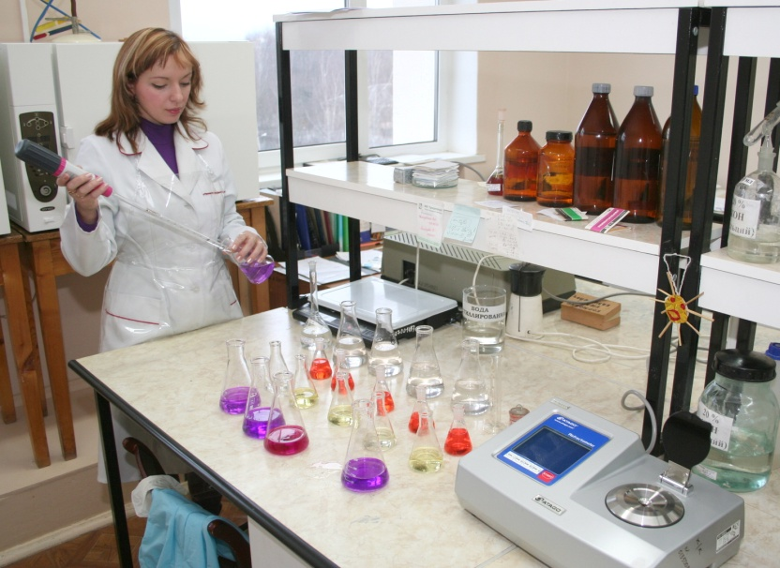
Заниматься изобретением биологических препаратов

Slide 31
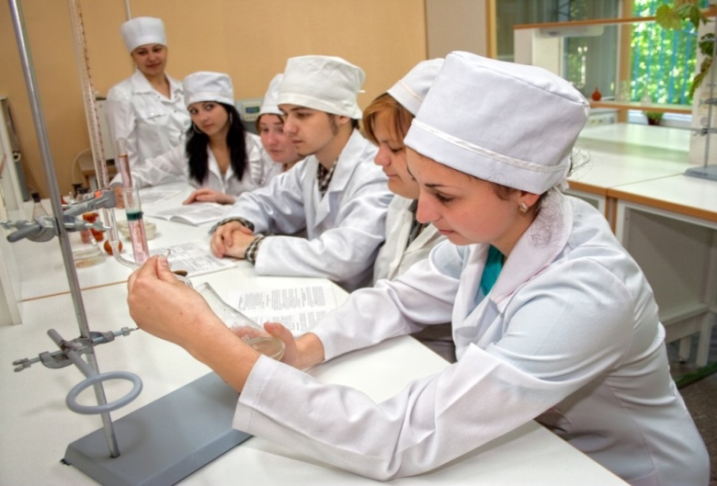
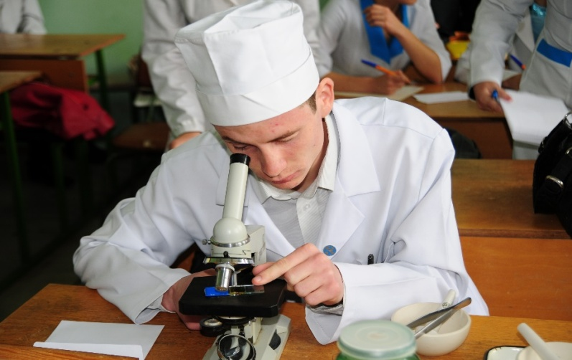
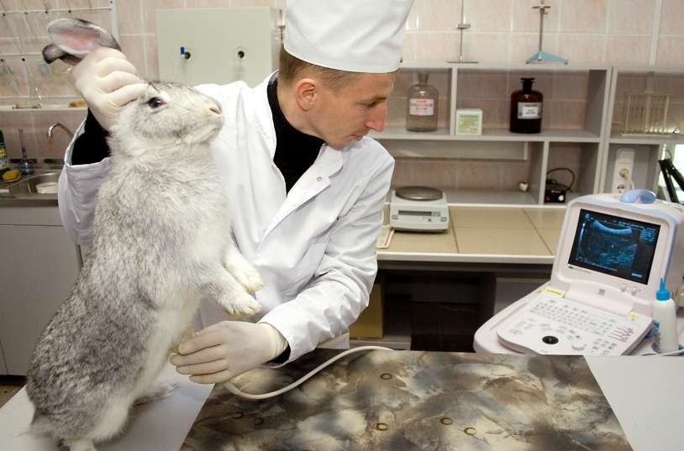
Проводить своевременную диагностику болезней животных

Slide 32
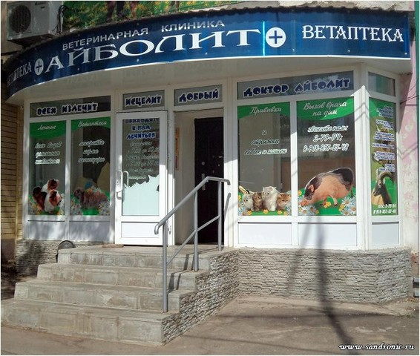
Разбираться в ветеринарной фармакологии

Slide 33
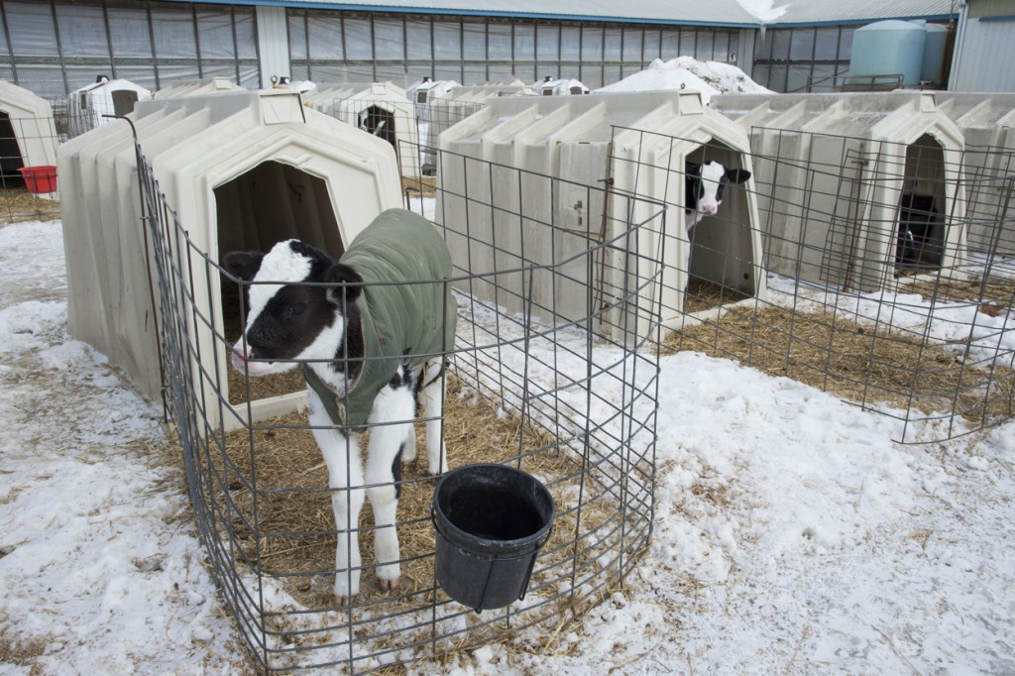
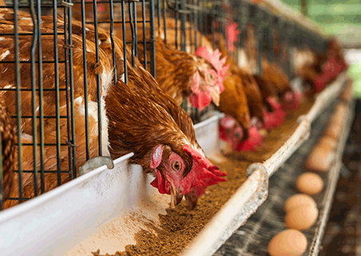
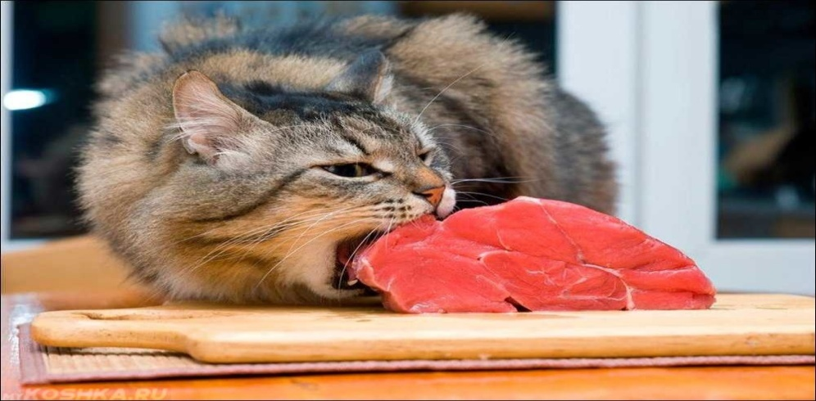
Наши выпускники знают как правильно кормить и содержать животных

Slide 34
А так же работать в качестве специалистов на:
Селекционно-гибридных центрах.
Свиноводческих комплексах.
Племенных заводах.
Госплемпредприятиях.
Райплемстанциях.
Конезаводах.
Птицеводческих предприятиях.
В районных и областных службах.
В научно-исследовательских и учебных заведениях.

Slide 37
Абитуриенты сдают два профильных испытания в форме ЦТ и/или ЦЭ, либо в форме вступительных испытаний в академии (по выбору абитуриента) по биологии и химии (устно).

Slide 38
Лица, имеющие аттестат об общем среднем образовании особого образца с награждением золотой (серебряной) медалью ЗАЧИСЛЯЮТСЯ БЕЗ ВСТУПИТЕЛЬНЫХ ИСПЫТАНИЙ на специальности «Ветеринарная медицина» и «Производство продукции животного происхождения».

Slide 39
Без вступительных испытаний зачисляются поступающие в соответствии с договором о целевой подготовке специалиста с высшим образованием

Slide 40
Лица, прошедшие обучение в профессиональных классах (группах) аграрной направленности зачисляются на бюджетную форму обучения БЕЗ ВСТУПИТЕЛЬНЫХ ИСПЫТАНИЙ – по собеседованию (при наличии в документе об образовании отметок не ниже 6 (шести) баллов по биологии и химии и поступления на условиях целевой подготовке).

Slide 41
Важно! Возможно поступление выпускников без вступительных испытаний при заключении договора о целевой подготовке специалиста, а при непрохождении по конкурсу – поступление на общих основаниях на внеконкурсной основе.

Slide 42
СТОИМОСТЬ ОБУЧЕНИЯ ЗА ГОД
(на 01.09.2024)
Ветеринарная медицина – 2449 руб.
Ветеринарная фармация; Ветеринарная санитария и экспертиза – 2754 руб.
Производство продукции животного происхождения – 2228 руб.
Оплата за обучение может производиться
в 4 этапа (поквартально)

Slide 43
НАШИ КОНТАКТЫ:
210026, г. Витебск,
ул. 1-я Доватора, 7/11
www.vsavm.by

Slide 44
Приемная комиссия находится по адресу: ул. Доватора, 3 б (учебно-лабораторный корпус УО ВГАВМ),
1-й этаж, ауд. № 16.
Телефоны приемной комиссии:
+375 (212) 33-16-29, 33-16-39, 33-16-40
e-mail: pk_vgavm@vsavm.by
vgavm@vsavm.by

